Slide 1

תוכנה לתרגול חשבון והנדסה
הוראות התקנה למספר תוכנות לתרגול חשבון והנדסה
יובל הרפז

Slide 2
מה התכנה עושה?
התכנה מציגה תרגילים שונים על המסך ונותנת פידבק לתלמיד. בסוף סדרת תרגילים היא נותנת ציון ולפעמים זמן תגובה ממוצע. בנוסף, התכנה שומרת את התוצאות בטבלה אותה אפשר לפתוח עם אקסל כך שאפשר לבדוק באילו תרגילים הילד התקשה.
למעשה מדובר באוסף תוכנות בשם OSexp
להלן מספר snapshots של התכנה בפעולה

Slide 3
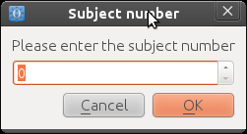
מספר נבדק
ראשית יש להזין מספר. אם רוצים שהטבלה שתישמר בסוף התרגול לא תמחק טבלה קודמת עם אותו שם יש להזין מספר חדש כל תרגול.

Slide 4

שם
יש להזין שם באנגלית וללחוץ ENTER.
אות אחת יכולה להספיק. זה נועד אפשר את כתיבת זהות הנבדק בטבלת התוצאות למקרה שיותר מילד אחד משתמש בתכנה

Slide 5
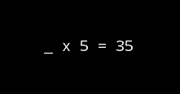
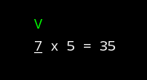
תרגילים
מופיעה שאלה
לאחר הינתן התשובה ניתן feedback
בסוף ניתן ציון. במידה והוא 100 מתווספת מחמאה כלשהי

Slide 6
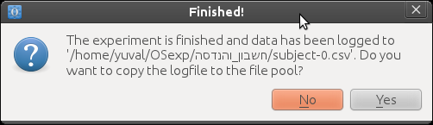
מאגר קבצים
עם סיום הרישום תקפוץ שאלה האם להוסיף את התוצאות למאגר. אפשר ללחוץ "לא" כיוון שהתוצאות נרשמות ממילא גם מחוץ לאותו מאגר.

Slide 7
אז איך מתקינים את זה?
צריך לעשות 3 דברים. להוריד תכנה בשם OpenSesame, להוריד את התרגילים שכתבתי (OSexp) ולהוסיף פונט עברית.

Slide 8
להוריד את OpenSesame
קישור מהיר
אפשר ללמוד עוד על התכנה כאן
צריך לחלץ את הקבצים (unzip). כדאי לשים את התיקייה שבפנים במקום הגיוני כלשהו כגון Program Files
להפעלת התכנה יש להיכנס פנימה ולהקליק על הקובץ opensesame.exe
כדאי ליצור קיצור דרך אל קובץ זה על שולחן העבודה כדי שלילדים יהיה קל למצוא את התכנה

Slide 9
להוריד את OSexp
קישור מהיר
למעשה יש בפנים שני דברים שצריך לצורך הפעלת התוכנות שכתבתי.
1. את התוכנות (scripts) הנמצאים בתיקיה "חשבון_והנדסה". כדאי להעתיק את התיקיה אל תוך התיקייה העיקרית של OpenSesame
2. את הקובץ עם הפונט בעברית (הסבר בדף הבא)

Slide 10
העתקת הפונט העברי
בתוך Osexp יש תקייה בשם documents ובתוכה קובץ בשם SILEOT.ttf
יש להעתיק אותו אל התיקייה "resources" שבתוך OpenSesame

Slide 11
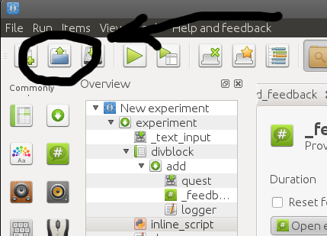
הפעלת התוכנה
קודם כל יש להפעיל את OpenSesame כפי שהוסבר למעלה (דבל קליק על opensesame.exe). אח"כ יש ללחוץ על כפתור open בפינה השמאלית העליונה

Slide 12
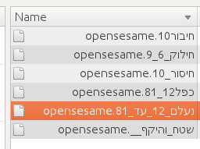
לבחור תרגול ולהריץ
עכשיו צריך לדפדף אל תוך התיקיה "חשבון_והנדסה" ולבחור מה לתרגל.
למשל, תרגילי כפל עם נעלם.
עכשיו ללחוץ על play, כפתור עם משולש ירוק

Slide 13
סוף
בסוף הניסוי אפשר לבדוק את דף התוצאות שנשמר בתוך התיקייה "חשבון_והנדסה".
צפויות תקלות פה ושם, מדי פעם אני מתקן מה שצריך. לפעמים אני מוסיף תרגילים חדשים בהתאם למה שהילדות שלי צריכות. אפשר להוריד שוב את OSexp כדי להתעדכן.
בהצלחה במבחן

